Slide 1
Quantum circuit Synthesis

Slide 2
Outline
1. 程式目標
2. 程式實作
3. 實驗結果
4. Demo

Slide 3
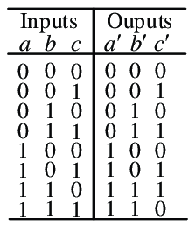
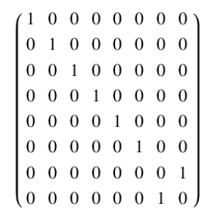
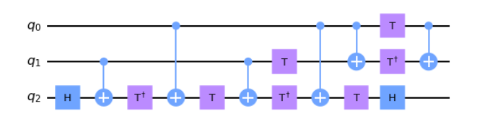
程式目標 (1/5)
Unitary
Truth table

Slide 4
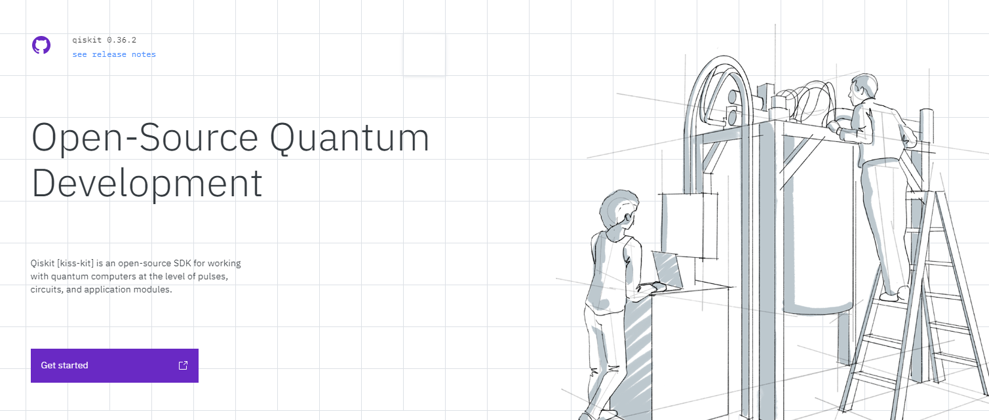
程式目標 (2/5)

Slide 5
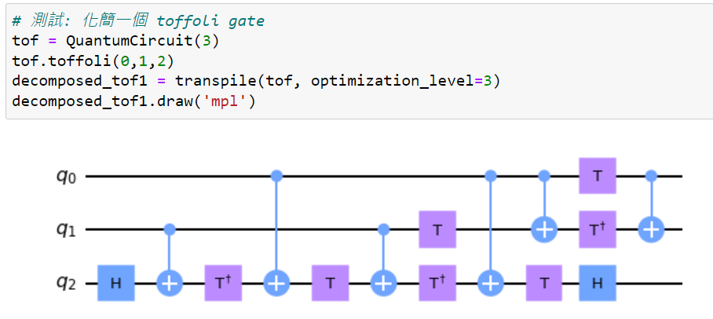
程式目標 (3/5)
No customization

Slide 6
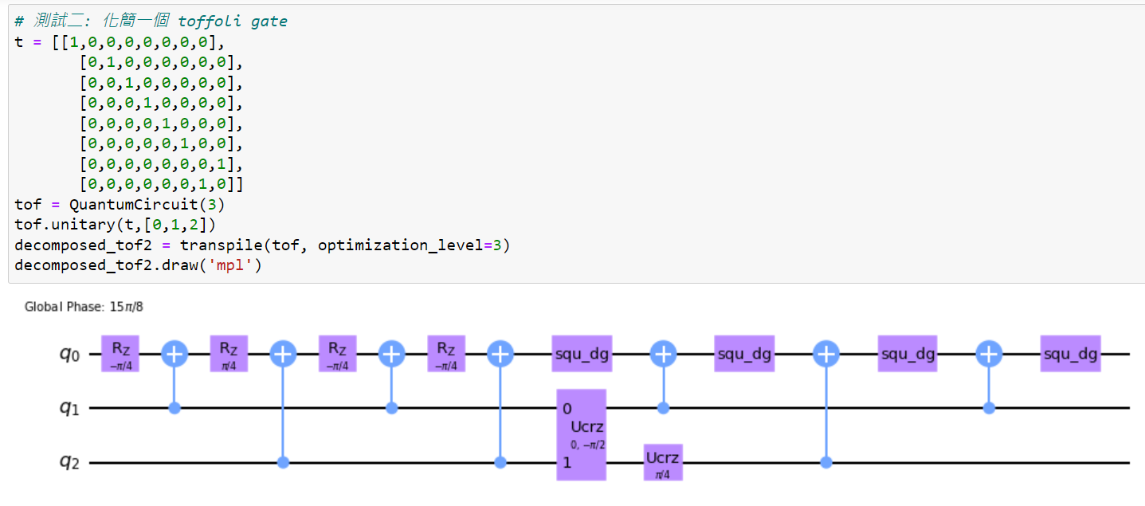
程式目標 (4/5)
ugly

Slide 7
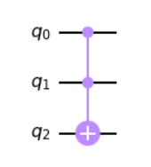
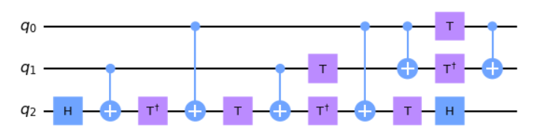
程式目標 (5/5)
真值表
量子布林電路
量子電路

Slide 8
Outline
1. 程式目標
2. 程式實作
3. 實驗結果
4. Demo

Slide 9


程式實作 (1/14)
程式語言
開發環境

Slide 10
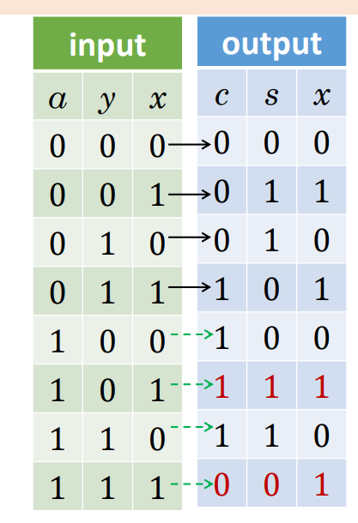

程式實作 (2/14)
0
function
3
2
5
result
4
7
6
1
week11_Quantum Gates & Circuits_2

Slide 11
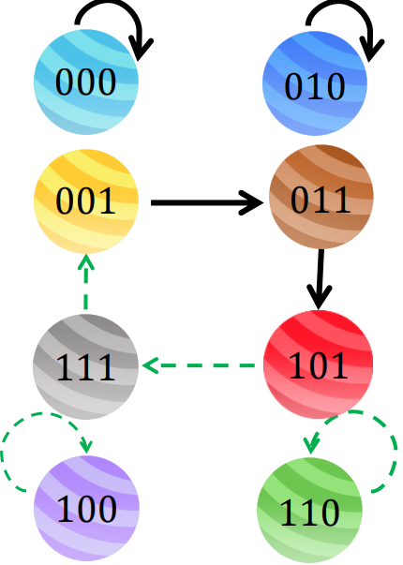

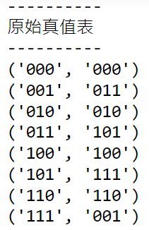
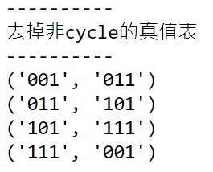
程式實作 (3/14)
function
result

Slide 12
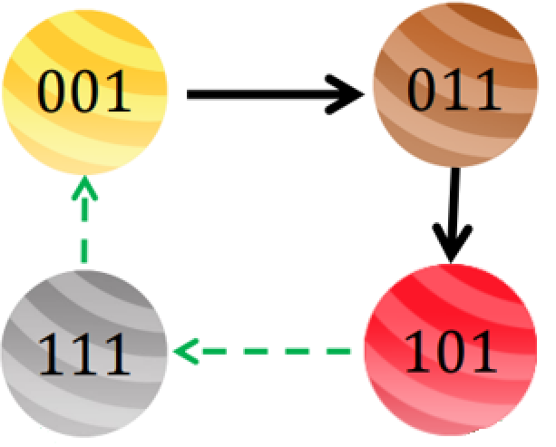

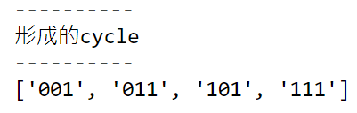
程式實作 (4/14)
function
result

Slide 13
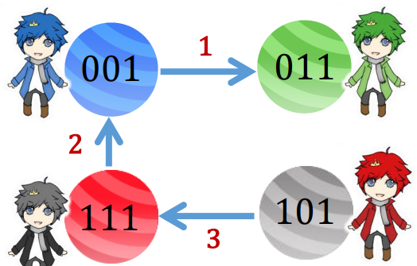

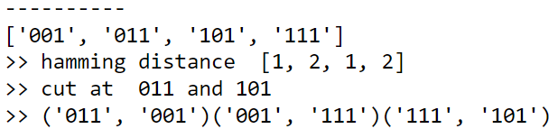
程式實作 (5/14)
1
function
2
result
2
random
1

Slide 14

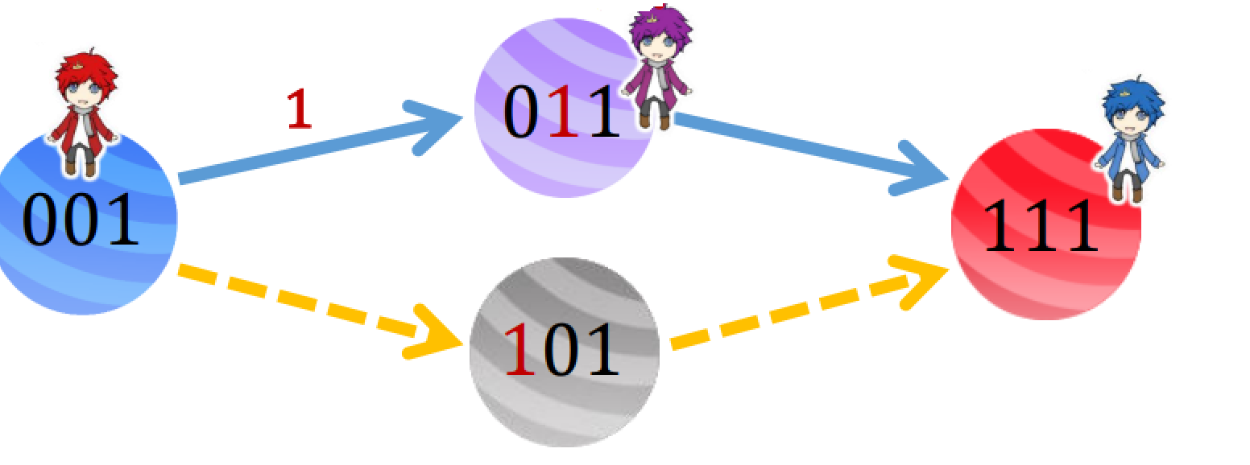
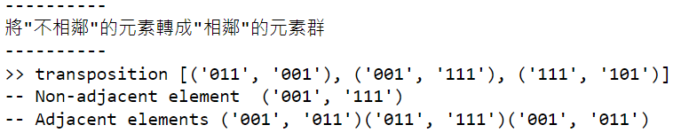
程式實作 (6/14)
function
result
random

Slide 15
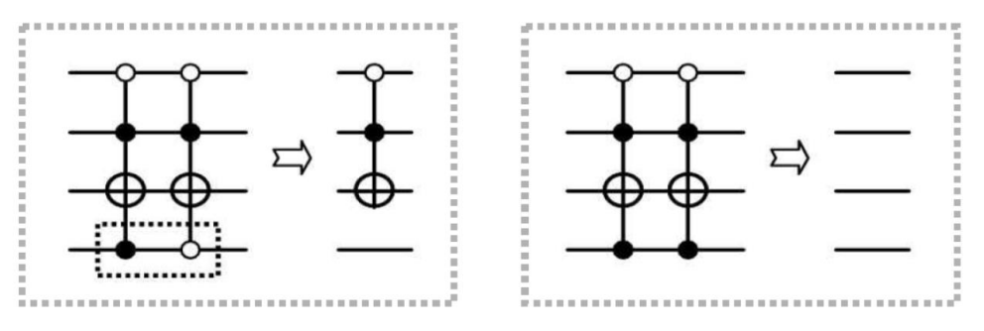
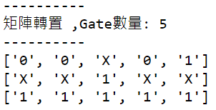
程式實作 (7/14)
function
result

Slide 16
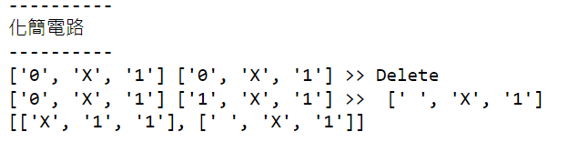
程式實作 (8/14)
function
result

Slide 17
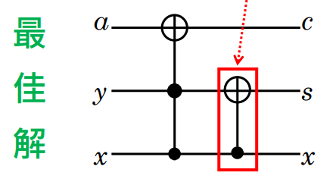
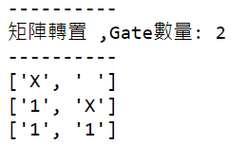
程式實作 (9/14)
function
result

Slide 18
程式實作 (10/14)
真值表
量子布林電路
量子電路

Slide 19
程式實作 (11/14)

Slide 20
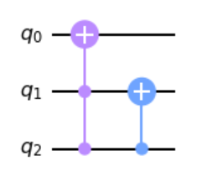
程式實作 (12/14)
function
result

Slide 21
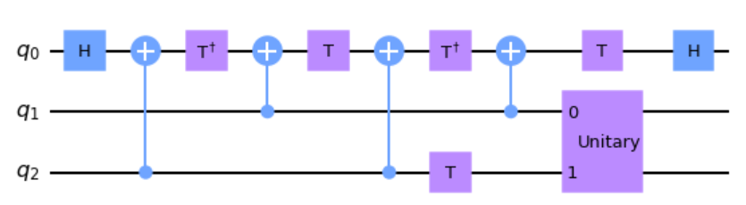
程式實作 (13/14)
function
result

Slide 22
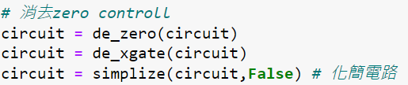
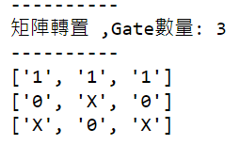
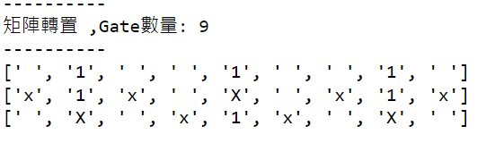
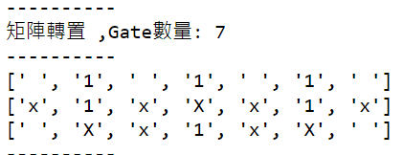
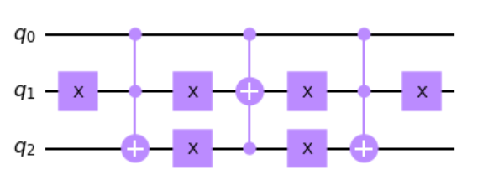
程式實作 (14/14)
function
result

Slide 23
Outline
1. 程式目標
2. 程式實作
3. 實驗結果
4. Demo

Slide 24
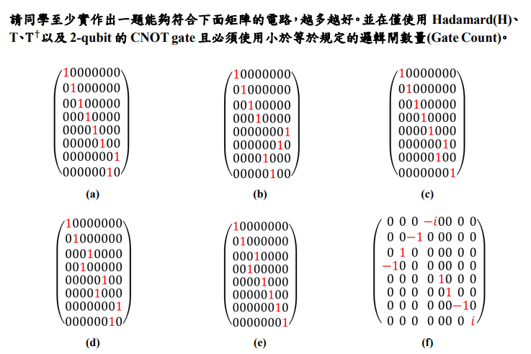
實驗結果 (1/7)

Slide 25
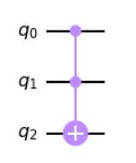
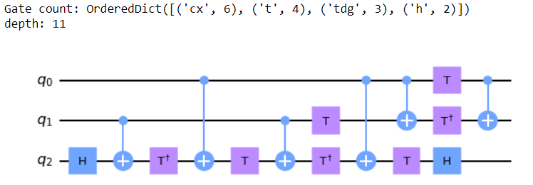

實驗結果 (2/7)
Toffoli gate

Slide 26
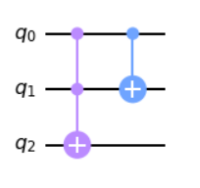
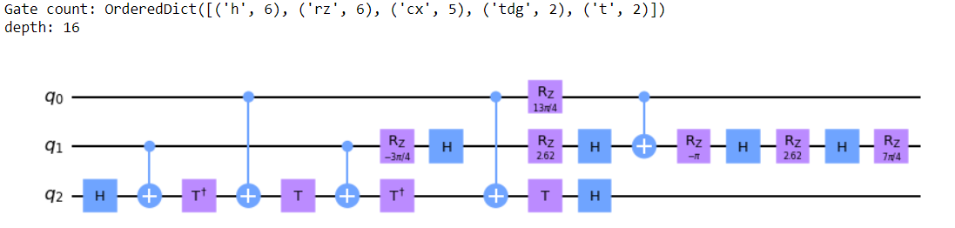

實驗結果 (3/7)
Peres gate

Slide 27
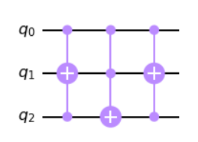
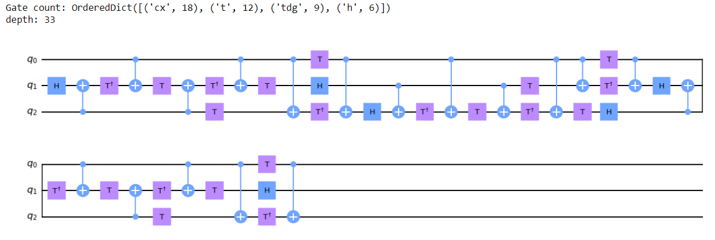

實驗結果 (4/7)
Fredkin gate

Slide 28
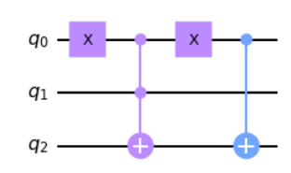
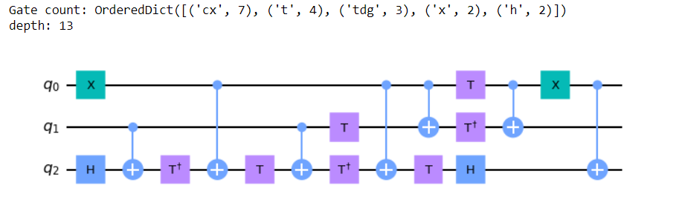

實驗結果 (5/7)
OR gate

Slide 29
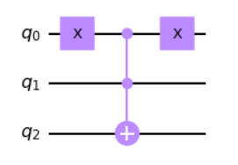
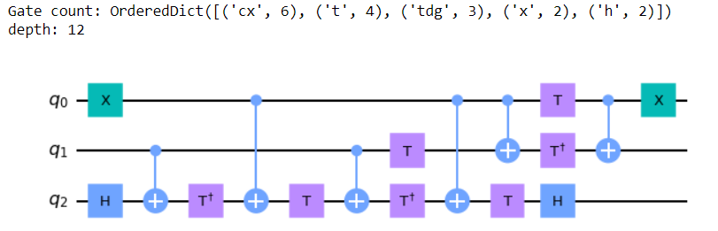

實驗結果 (6/7)
Toffoli with one negative control line gate

Slide 30
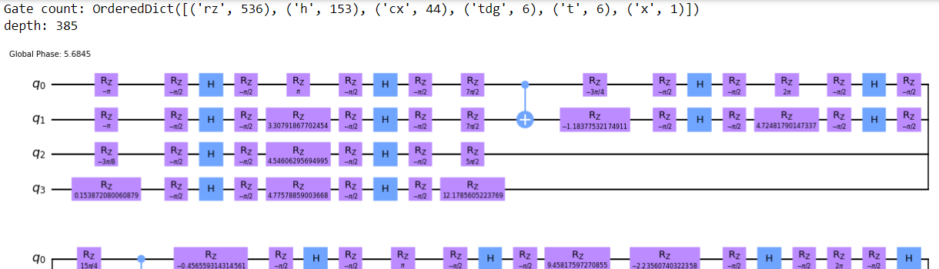
實驗結果 (7/7)
Full adder

Slide 31
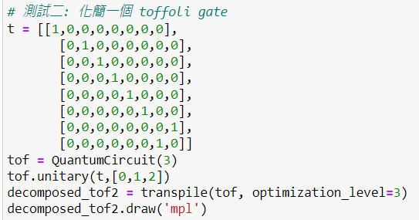
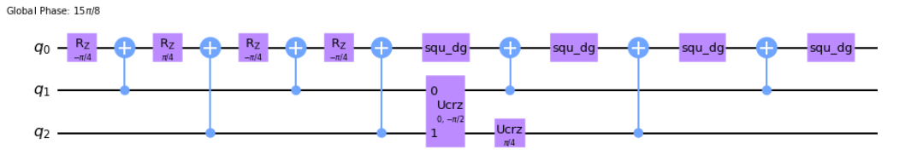
Bonus (1/2)

Slide 32
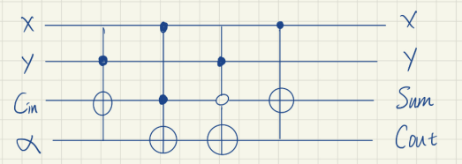
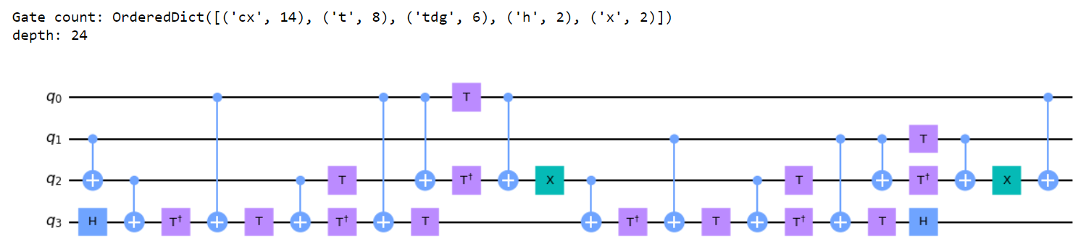
Bonus (2/2)

Slide 33
Outline
1. 程式目標
2. 程式實作
3. 實驗結果
4. Demo

